Slide 1
Благотворительный фонд помощи нуждающимся “Люблю и благодарю”

Slide 2
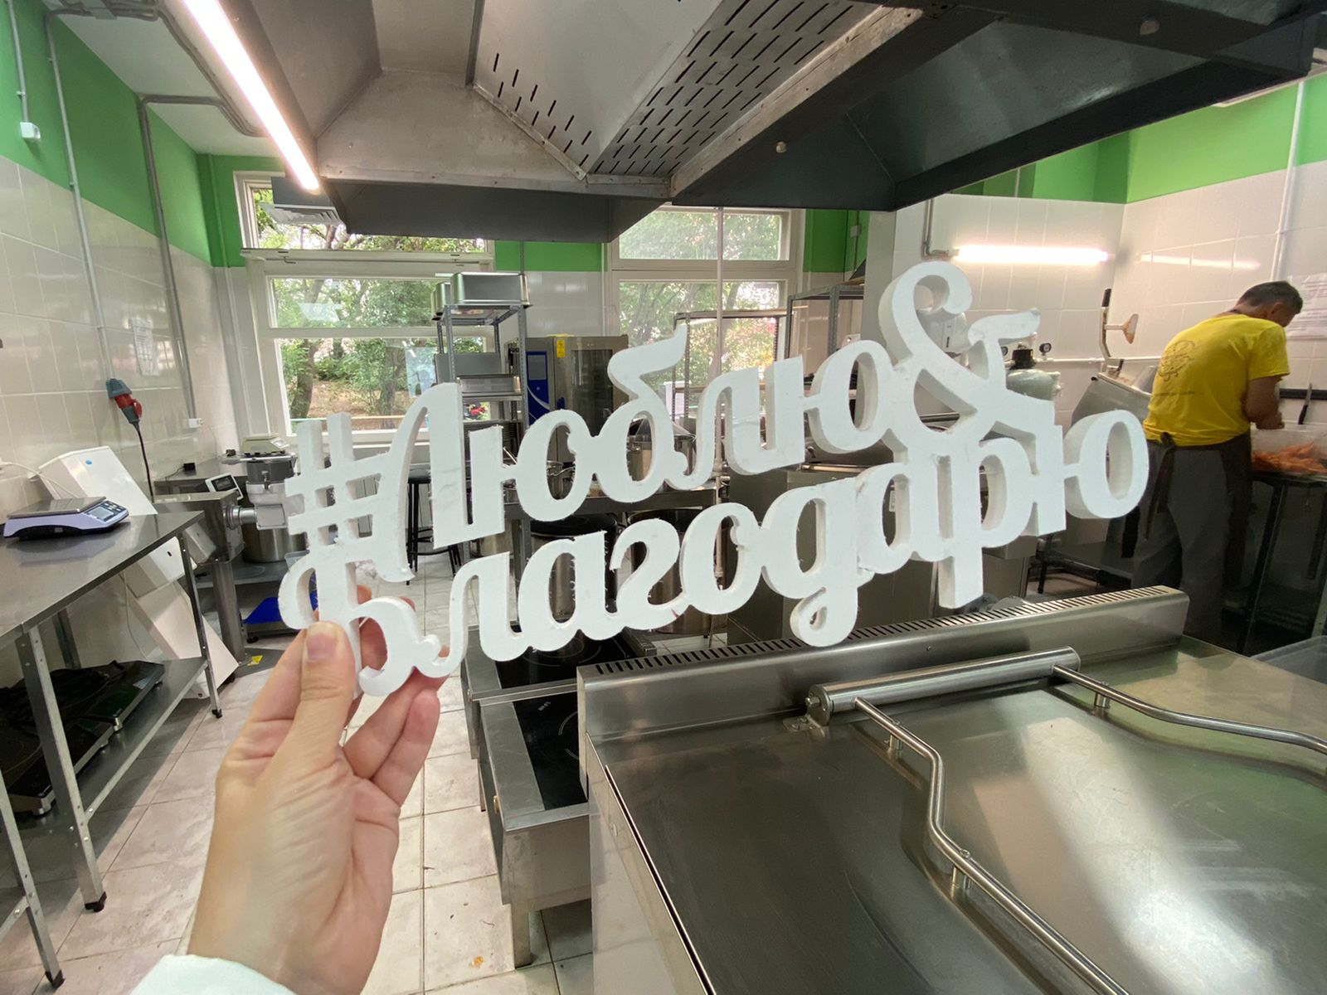
Благотворительный фонд "Люблю и благодарю" - это организация, которая работает с 2016 года в городе Екатеринбург. При взаимодействии с районными КЦСОН города, оказывает комплексную поддержку малозащищенным категориям граждан, в числе которых: малоимущие пенсионеры, малообеспеченные семьи с детьми и граждане , оказавшиеся в трудной жизненной ситуации.

Slide 3
Фонд реализует несколько благотворительных программ:
1) Кухня добрых блюд. Производственный цех, где ежедневно готовятся более 600 комплексных обедов.
2) Мобильные пункты выдачи бесплатных обедов в нескольких районах города.
3) Программа оказания адресной помощи нуждающимся - это юридическое консультирование и сопровождение, гуманитарная помощь, онлайн сопровождение в интернет сервисах (ГосУслуги, МФЦ, ПФР, запись ко врачу и пр), консультирование по доступным мерам государственной и негосударственной поддержки, добровольческая помощь и иная адресная поддержк

Slide 4
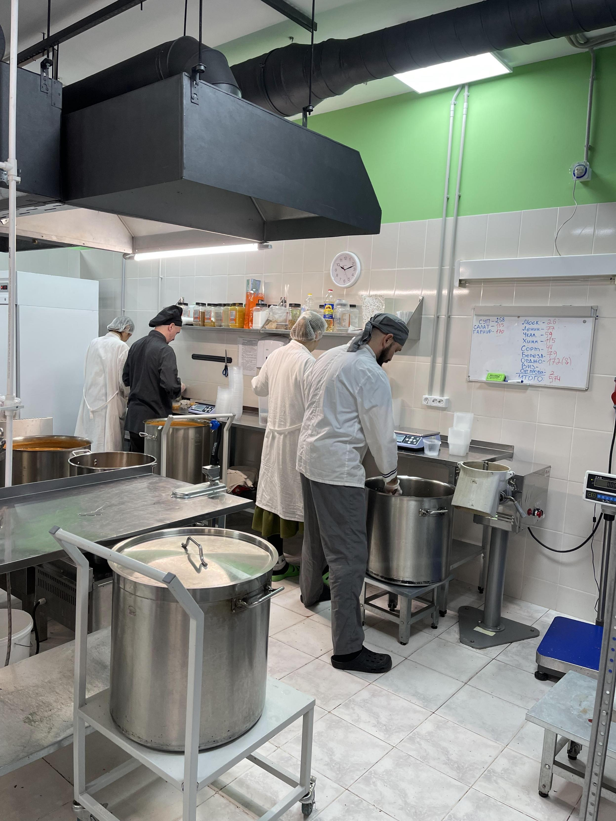
Кухня добрых блюд:
В социальном проекте фонда “кухня добрых блюд” волонтёры оказывают существенную помощь в упаковке и фасофке комплексных обедов.

Slide 5
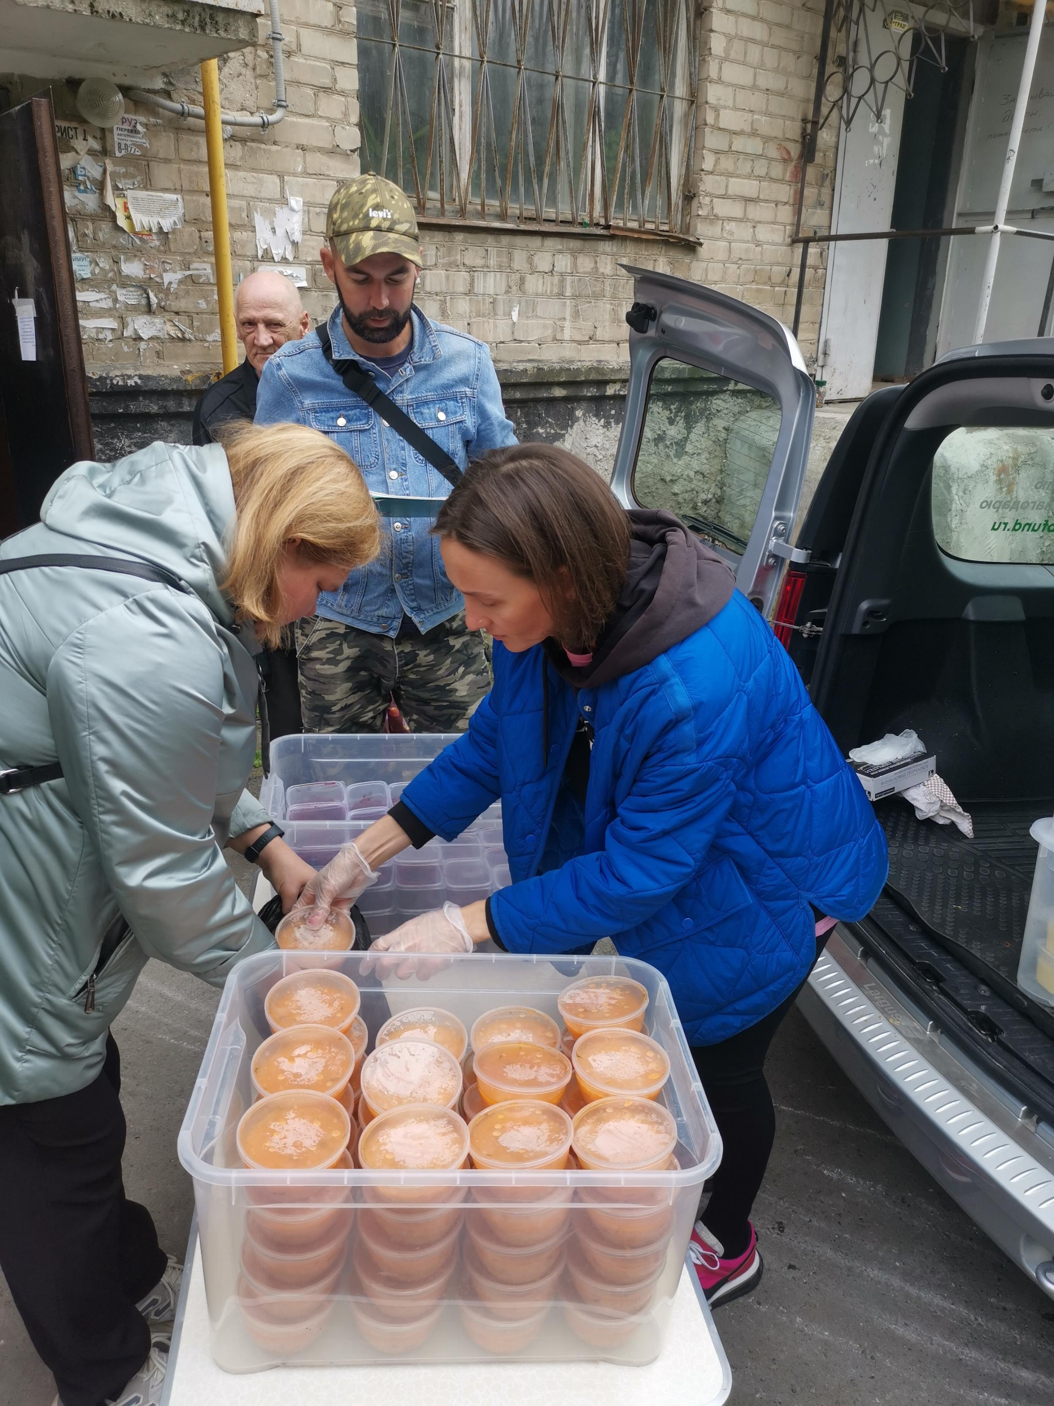
Мобильный пункт заботы:
В этом социальном проекте волонтёры совместно с водителями фонда посещают точки раздачи в различных районах города, где оказывают помощь в раздаче комплексных обедов. Ежедневно более 600 порций.

Slide 6
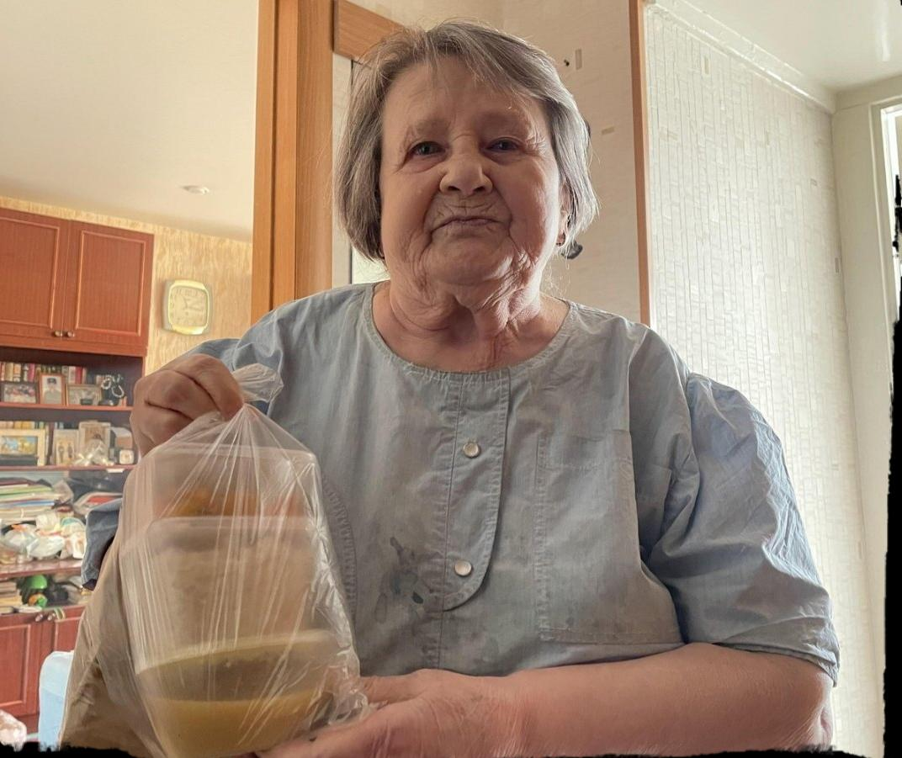
Программа адресной помощи нуждающимся:
В рамках этой программы волонтёры фонда доставляют обеды и гуманитарную помощь маломобильным гражданам.

Slide 7
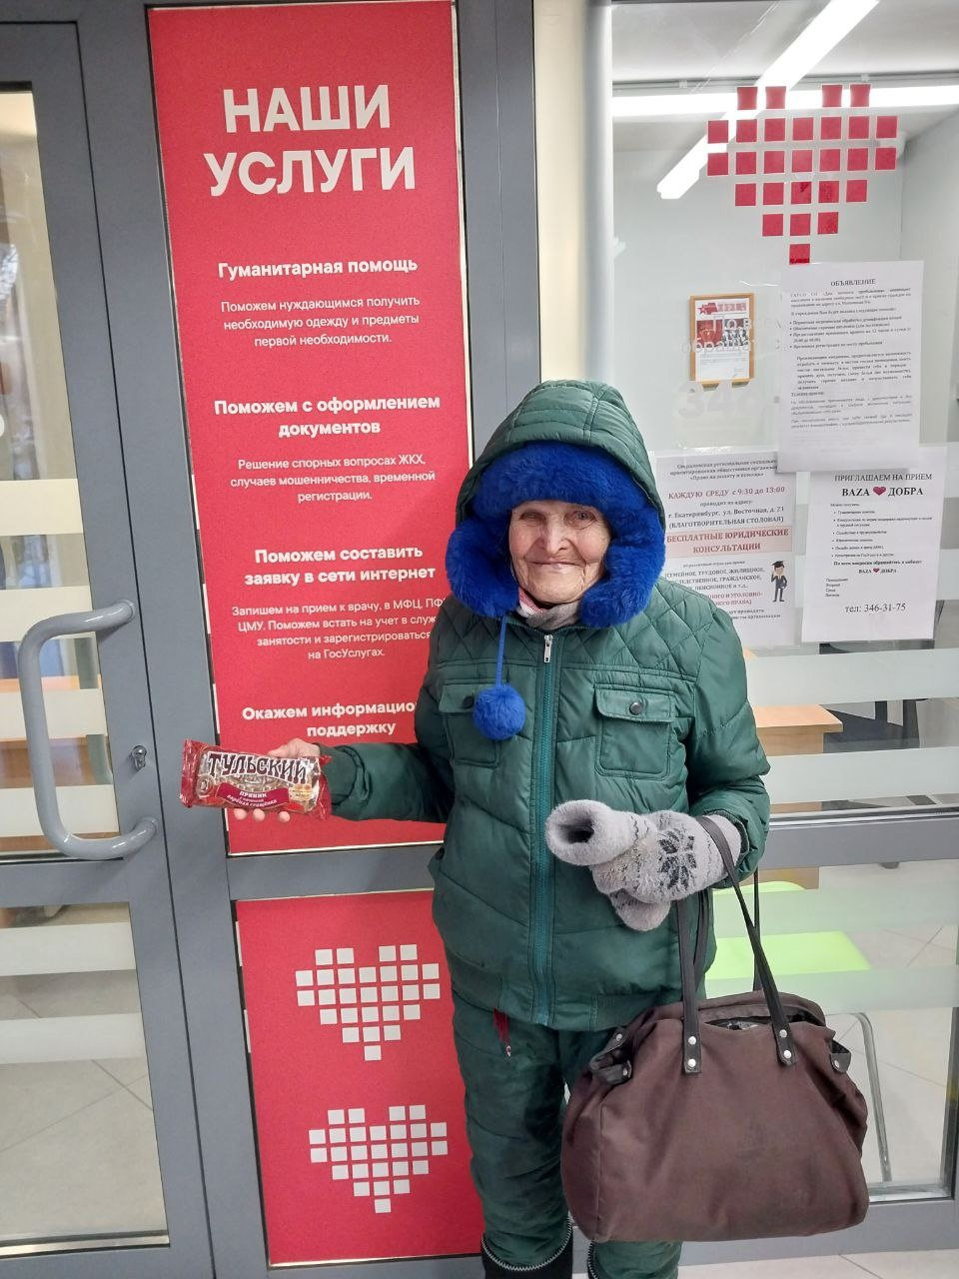
Консультационный центр:
В консультационном центре фонда волонтёр оказывает профессиональную юридическую консультацию нуждающихся граждан

